Slide 1


CAPÍTULO 4 ALGORITMOS Y ESTRUCTURAS DE CONTROL REPETITIVAS EN LENGUAJE C/C++
Margarita Zambrano, César Villacís, David Alvarado, Luis García, Kevin Topón, Margarita Villacís, Sofía Bayona, Luis Pastor
Universidad de las Fueras Armadas – ESPE
Quito, Ecuador
Universidad Politécnica Salesiana – UPS
Quito, Ecuador
Universidad Rey Juan Carlos – URJC
Madrid, España

Slide 2
Contenido
Problemas Propuestos

Slide 3
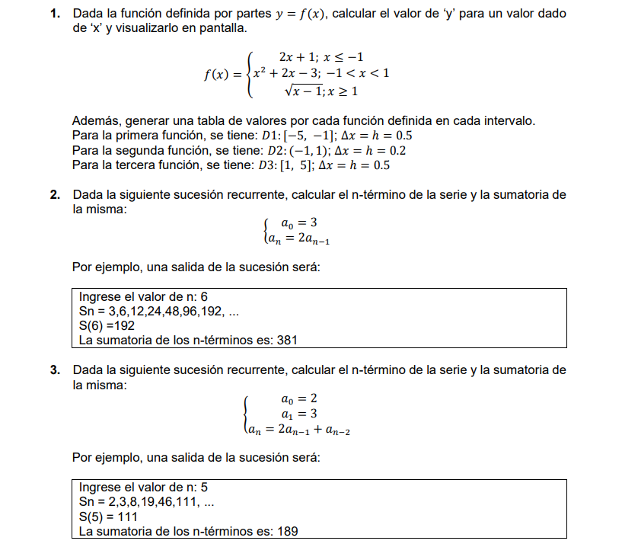

Slide 4
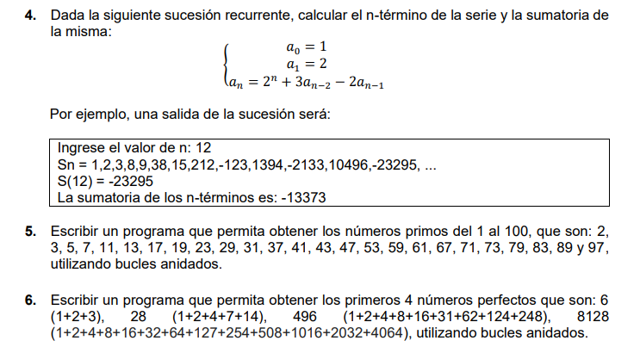

Slide 5
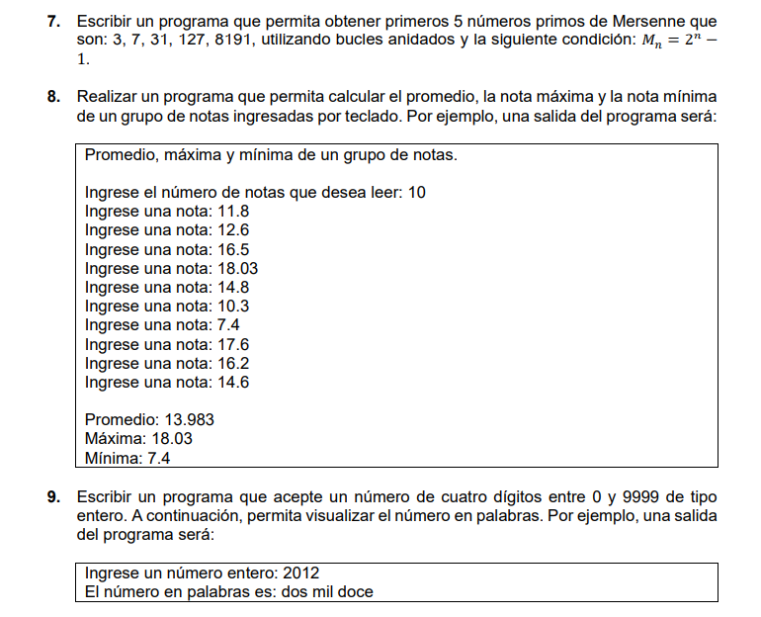

Slide 6
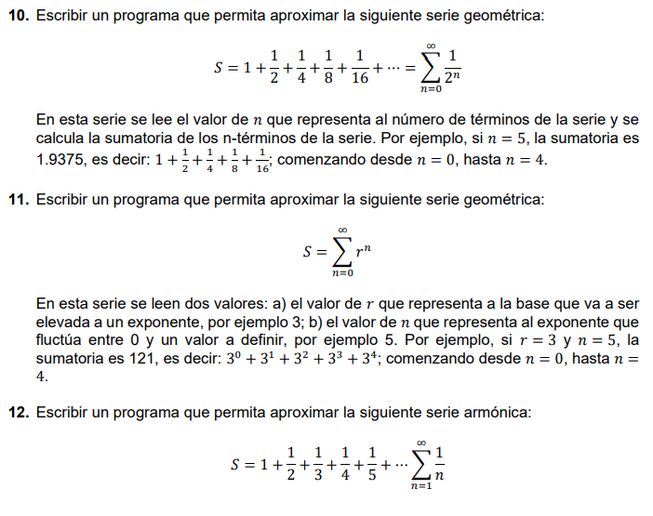

Slide 7

Pensamiento
Científico de la Computación
“Todo el mundo debería saber programar”
Figura 32. Universidad de las Fuerzas Armadas - ESPE.
Fuente: https://economipedia.com/definiciones/steve-jobs.html

Slide 8
¿Preguntas?
!Gracias!

